Slide 1

Детекција на ирис, визуелни карактеристики за ирис и споредба
Изработено од:
Олгица Упчева 211130

Slide 2
ВОВЕД
ЗА ТЕМАТА

Slide 3
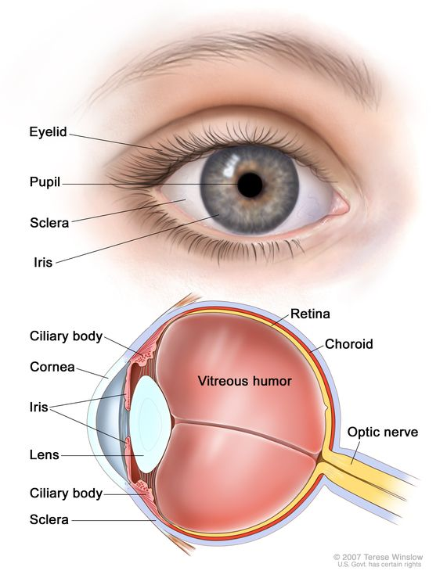
ШТО Е ИРИС?
ИРИСОТ КАКО УНИВЕРЗАЛНА БИОМЕТРИСКА ИДЕНТИФИКАЦИЈА

Slide 4
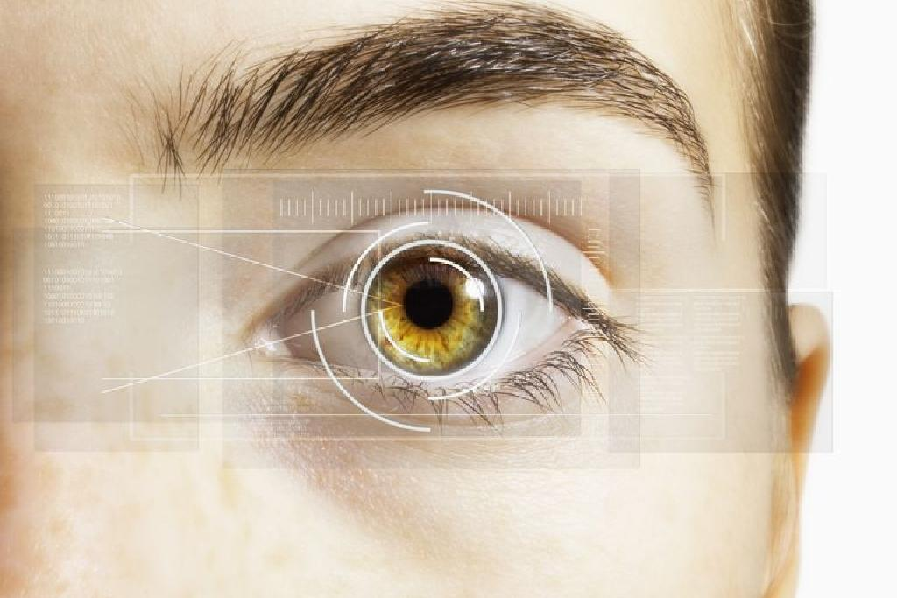
БИОМЕТРИКА
~ студија и примена на научни или технолошки методи дизајнирани да ги мерат, анализираат или да ги запишат уникатните физиолошки карактеристики или однесувањето на човекот
~ физиолошките карактеристики кои се користат во биометриката се однесуваат на обликот или составот на телото. Некои примери се: ДНК, отпечатоци од прст, ирис, лице и слично

Slide 5
ДЕТЕКЦИЈА НА ИРИС
~ АВТОМАТИЗИРАН МЕТОД
~ ИНФРАЦРВЕНО ОСВЕТЛУВАЊЕ
~ МАТЕМАТИЧКИ И СТАТИСТИЧКИ МЕТОДИ

Slide 6
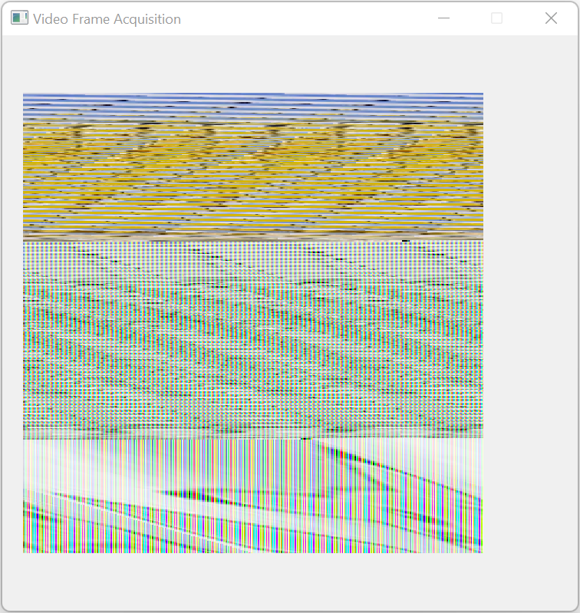
КОРИСТЕНИ БИБЛИОТЕКИ
OpenCV (Open Source Computer Vision Library) е библиотека за компјутерска видео обработка и компјутерска визија.
NumPy е библиотека за научни израчувувања во Python.

Slide 7
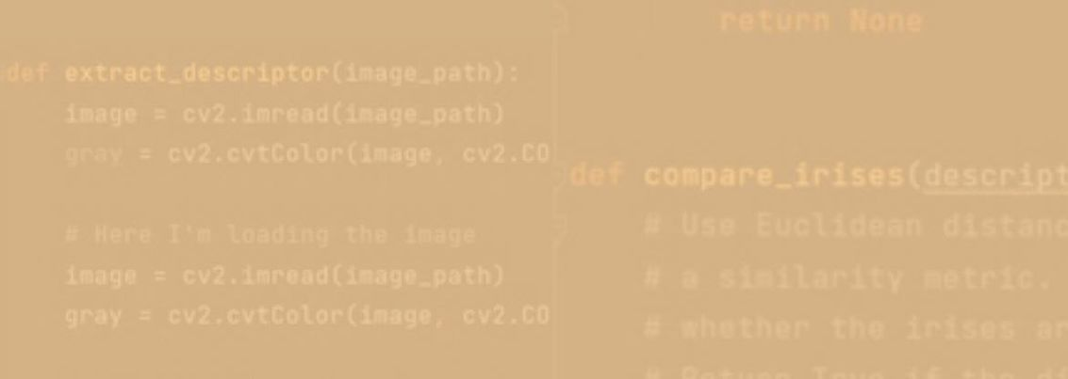
ИМПЛЕМЕНТАЦИЈА
Функција extract_descriptor
Функција compare_irises

Slide 8
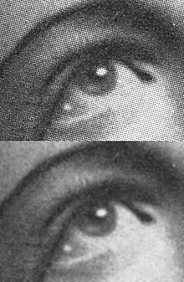
ИСКОРИСТЕНИ
~ Gaussian Blur
~ Thresholding
~ Euclidean Distance
АЛГОРИТМИ

Slide 9
ОСТАНАТИ АЛГОРИТМИ КОИ МОЖАТ ДА БИДАТ ИСКОРИСТЕНИ...
Daugman's Rubber Sheet Model за детектирање на ирис
Local Binary Patterns (LBP) за визуелни карактеристики
Scale-Invariant Feature Transform (SIFT) за споредба на ириси

Slide 10
ИСТРАЖУВАЧКИ ПОТЕНЦИЈАЛ
БИОМЕТРИЧКА
СИГУРНОСТ
УНИКАТНОСТ
И
НАДЕЖНОСТ
ЗОШТО ОВАА ТЕМА?

Slide 11
Ви благодарам за вниманието!

